Slide 1



ERASMUS STAJ HAREKETLİLİĞİ BİLGİLENDİRME KILAVUZU

Slide 2



3-10
Staj Hakkında Genel Bilgilendirme
11-27
Staj Belgeleri
İÇİNDEKİLER
14-22
Hareketlilik Öncesinde Hazırlanması Gereken Belgeler
22-24
Hareketlilik Sırasında Hazırlanması Gereken Belgeler
Hareketlilik Sonrasında Sırasında Hazırlanması Gereken Belgeler
24-27

Slide 3


Staj,
Bir işletme veya herhangi bir başka ilgili iş yerinde bir işe yerleştirilme anlamına gelir.
“Staj”, bir yararlanıcının bir işletme veya organizasyon bünyesindeki mesleki eğitim alma ve/veya çalışma deneyimi kazanma sürecidir.

Slide 4


Staj Hareketliliği nedir?
Bu hareketlilik faaliyeti, yükseköğretim kurumunda kayıtlı öğrencinin yurtdışındaki bir işletmede staj yapmasıdır Staj faaliyeti, öğrencinin öğrencisi olduğu mesleki eğitim alanında uygulamalı iş deneyimi elde etmesidir.
( Staj faaliyeti, belirli bir öğretim programı kapsamında yapılan akademik çalışmalara ilişkin araştırma ödevleri, analiz çalışmaları gibi çalışmalar yapmak üzere kullanılamaz. )

Slide 5


Yerleştirme Süreleri:
Bu hareketlilik faaliyetleri her yıl aşağıda belirtilen sürelerde gerçekleştirilebilir.
En az 2 ay
En fazla 12 ay(bütçeye ve koordinatörlük kararlarına bağlıdır)

Slide 6




Ev sahibi Kuruluşlar Kimler Olmalıdır?
Staja ev sahipliği yapacak kuruluşlar; işletmeler, eğitim merkezleri, araştırma merkezleri ve Erasmus+ Program Rehberinde* belirtilen işletme tanımına uyan diğer kuruluşlar olabilir.
Bu çerçevede, uygun bir işletmeden kastedilen büyüklükleri, yasal statüleri ve faaliyet gösterdikleri ekonomik sektör ne olursa olsun, özel veya kamuya ait her tür kurum/kuruluşu kapsamaktadır.

Slide 7


Ancak;
Avrupa Birliği kurumları ve AB ajansları (bkz. ec.europa.eu/institutions/index_en.htm)
AB programlarını yürüten Ulusal Ajans ve benzeri kuruluşlar Staj faaliyeti için uygun değildir.

Slide 8
Kimler Yararlanabilir?
Necmettin Erbakan Üniversitesi Öğrencileri: Yararlanıcılar bütün yüksek öğretim kurumlarında öğrenim görenler arasından seçilebilir.(Yüksek lisans ve Doktora dahil)

Slide 9

Öğrenci staj harekeliliğine müracaat için gerekli şartlar:
a) Birinci kademe öğrencilerinin kümülatif (son genel not ortalaması) akademik not ortalamasının en az 2.20/4.00 olması.
b) İkinci ve üçüncü kademe öğrencilerinin kümülatif ( son genel not ortalaması) akademik not ortalamasının en az 2.50/4.00 olması.

Slide 10


ÖNCELİKLE BİR STAJ YERİNE ÖN MEKTUP/MOTIVATION LETTER’ NASIL YAZILCAĞINI AŞAĞIDAKİ LİNKTEN DETAYLICA ÖĞRENEBİLİRSİNİZ.
https://www.erbakan.edu.tr/storage/files/department/erasmus/motivasyon%20mektubu%20haz%C4%B1rlama.pdf

Slide 11


Staj Belgeleri

Slide 12





Online Başvuru formunun doldurulması
Staj yapılacak kurumdan alınan kabul/davet mektubu
Dil yeterlilik belgesi
Öğrenci İşlerinden alınacak ıslak imzalı transkript
Öğrenci Belgesi
Europass CV – (https://europass.cedefop.europa.eu/tr/documents/curriculum-vitae sayfasından kendi CV’nizi oluşturabilirsiniz)
Diğer tamamlayıcı belgeler (şehit/gazi yakınlığı, engellilik)

Slide 13

BAŞVURLARIN DEĞERLENDİRİLME ÖLÇÜTÜNE VE HİBE MİKTARLARINA
https://www.erbakan.edu.tr/erasmus/sayfa/10344/giden-ogrenci
WEB SİTEMİZDEN ULAŞABİLİRSİNİZ…

Slide 14



Slide 15
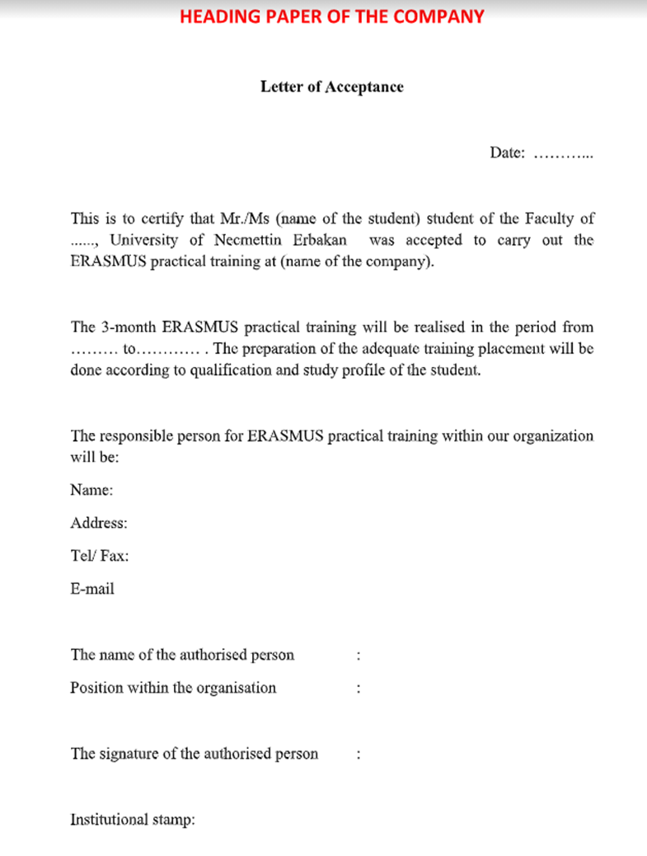
ÖRNEK DAVET MEKTUBU
İlgilenen kurum ile staj programının detayları üzerine anlaştıktan sonra ev sahibi kurumdan 'letter of intent' istenir. Bu ortak kurumun öğrencilere staj yeri bulma vs gibi konularda sorumluluk aldığını gösteren bir mektuptur.

Slide 16
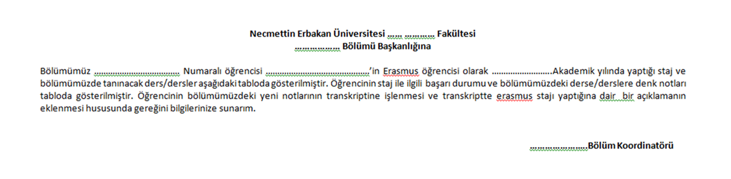
AKADEMİK TANINMA BELGESİ VE YÖNETİM KURUL KARARI DİLEKÇESİ
Tam akademik tanınma, yurtdışındaki çalışma süresinin (sınavlar veya diğer değerlendirme biçimleri de dahil olmak üzere), ev sahibi enstitüdeki (sınavlar veya diğer değerlendirme biçimleri de dahil olmak üzere) benzer eğitim süresinin yerini alması anlamına gelir. Akademik tanınma evrakları eğer staj zorunluysa sistemde direk saydırılır; eğer staj gönüllüyse diploma ekinde verilir. Yönetim kurul kararı dilekçesi ile tamamlanır.

Slide 17

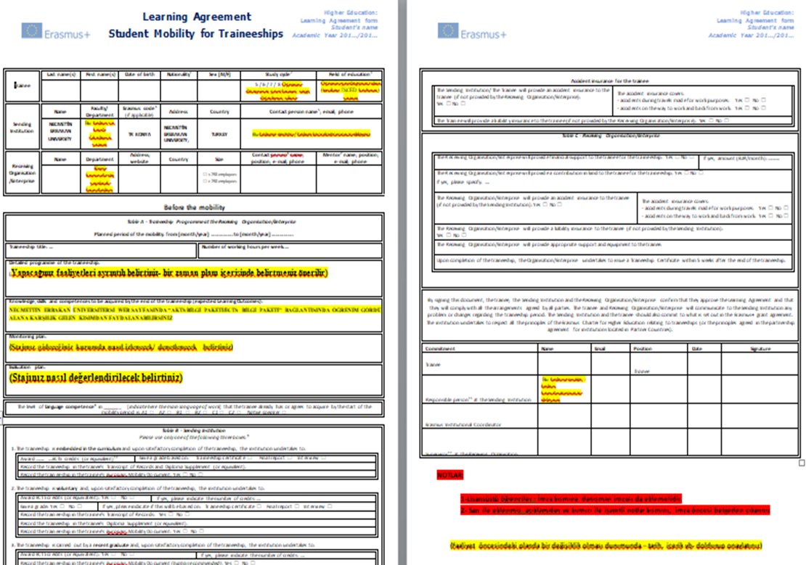
Learning Agreement Traineeship ( Before Mobility kısmı hazırlanmalıdır)
Learning Agreement for Training nedir?
Bu belge öğrenci, gönderen kurum ve kabul eden kurum arasında yapılan öğrencinin bilgilerini ve yapacağı stajın ayrıntılarını içeren staj anlaşmasıdır. Öğrenci bu belgesini bölümündeki Erasmus Bölüm Koordinatörlerinin yardımıyla doldurarak öncelikle kendi imzasını ve üniversitesindeki ilgili bölüm koordinatörü ile kurum koordinatörüne imzalattıktan sonra staj yapacağı kuruma da imzalatarak staj anlaşması sürecini tamamlamalıdır. Belgenin öğrenci hareketliliğe başlamadan önce “Before the Mobility” kısmı doldurulur.

Slide 18


https://drive.google.com/file/d/0B_NlRvhPrbDVaUVXYV9VVG0tOVU/view
LEARNING AGREEMENT FOR TRAINEESHIP DOLDURMA KILAVUZUNA BU LİNKTEN ULAŞABİLİRSİNİZ.

Slide 19

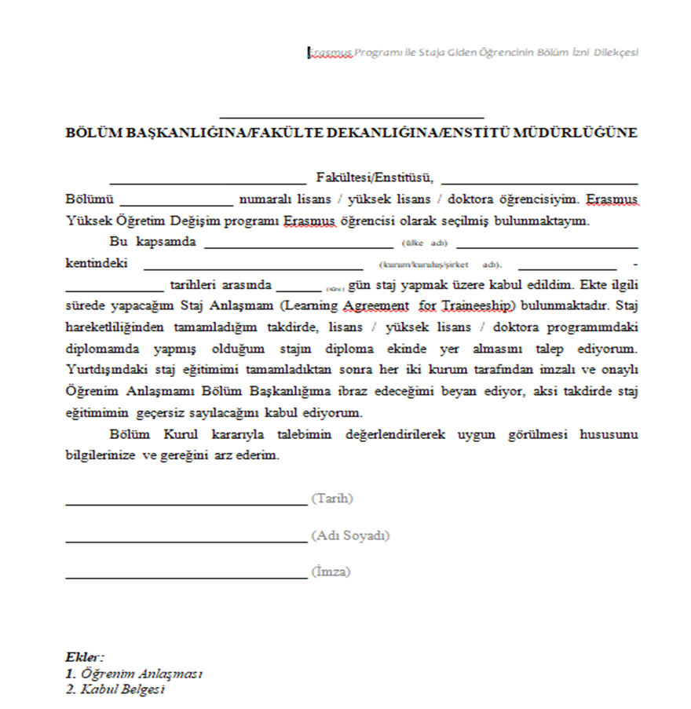
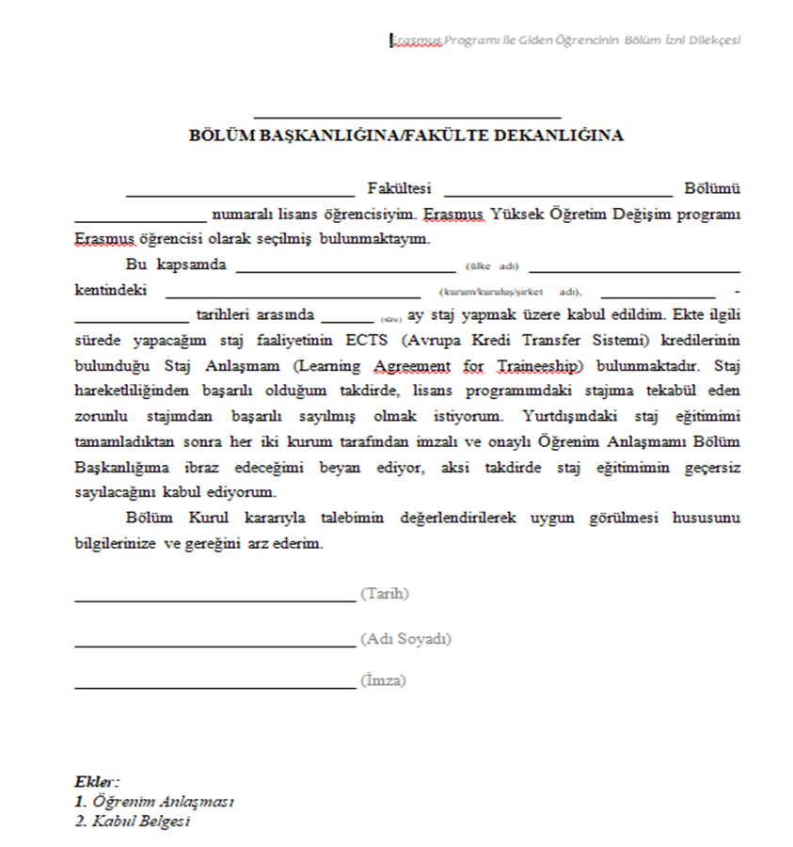


Slide 20


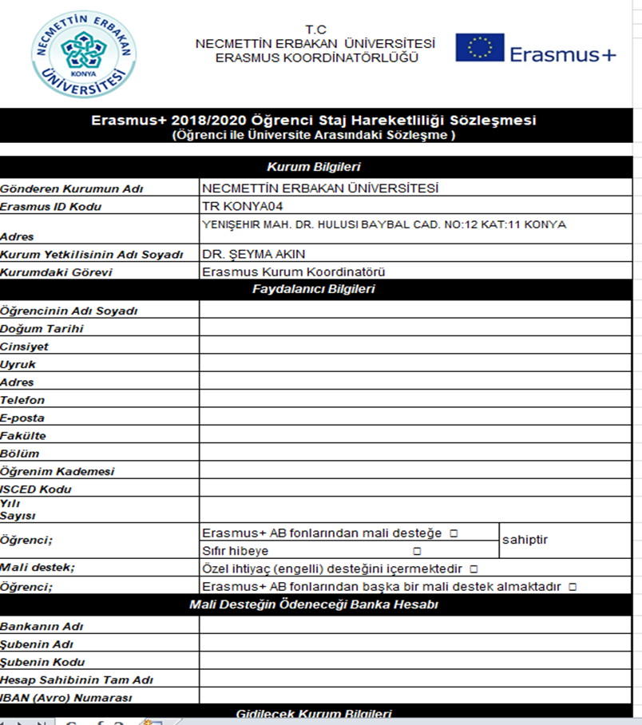
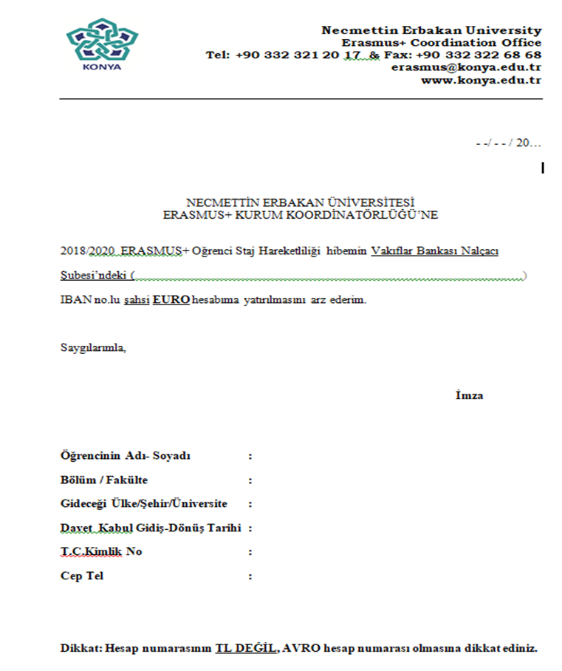
BİR BANKADAN EURO HESABI AÇILIR VE HESAP CÜZDANI DİLEKÇESİ KOORDİNATÖRLÜĞE VERİLİR..
ERASMUS KOORDİNATÖRLÜĞÜ HİBE SÖZLEŞMESİNİ OLUŞTURUR.

Slide 21
DİĞER BELGELER
Online Linguistic Support ( Sınav Koordinatörlük tarafından gönderilmektedir).
Sigorta Poliçesi ( Kaza, Sağlık ve mesuliyeti kapsayan sigorta, öğrenci tarafından yaptırılıp ofise kopyası teslim edilir)

Slide 22



Slide 23
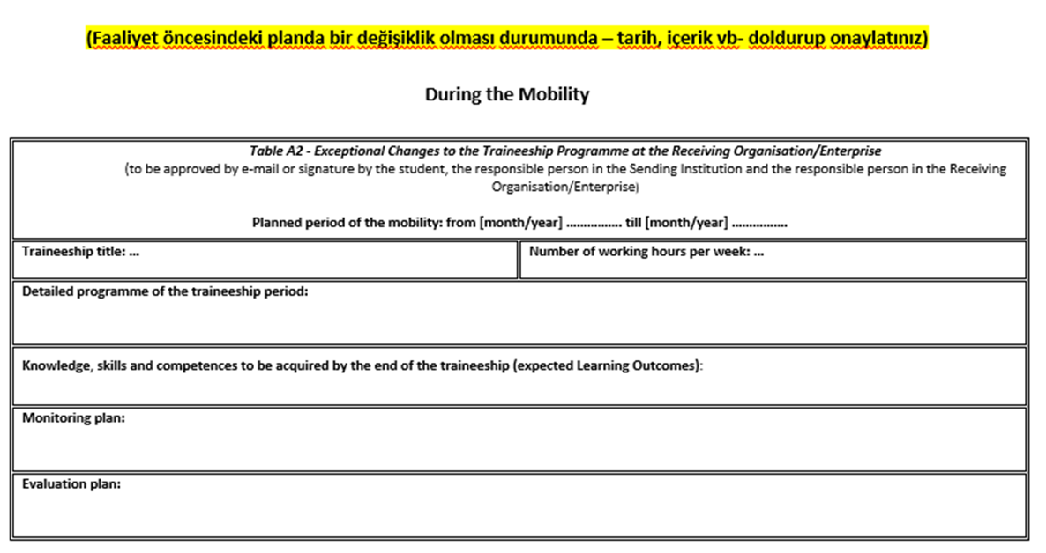
Learning Agreement Traineeship ( During Mobility kısmı gerekli görülürse hazırlanmalıdır)
Faaliyet öncesindeki planda bir değişiklik olması durumunda (tarik,içerik, vb…) doldurulup onaylatınız.

Slide 24
Hareketlilik Bitiminde
( Normalde belgelerin ıslak imzalı olması zorunludur fakat pandemiden ötürü elektronik imza yeterli oluyor)

Slide 25
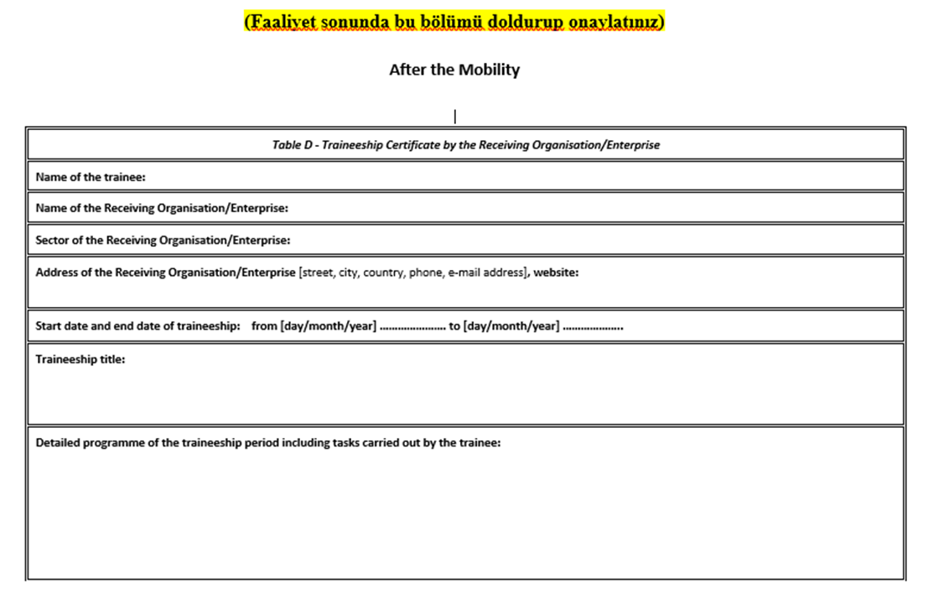
Learning Agreement Traineeship (After Mobility kısmı hazırlanmalıdır)
Faaliyet sonunda bu bölümü doldurup onaylatınız.

Slide 26

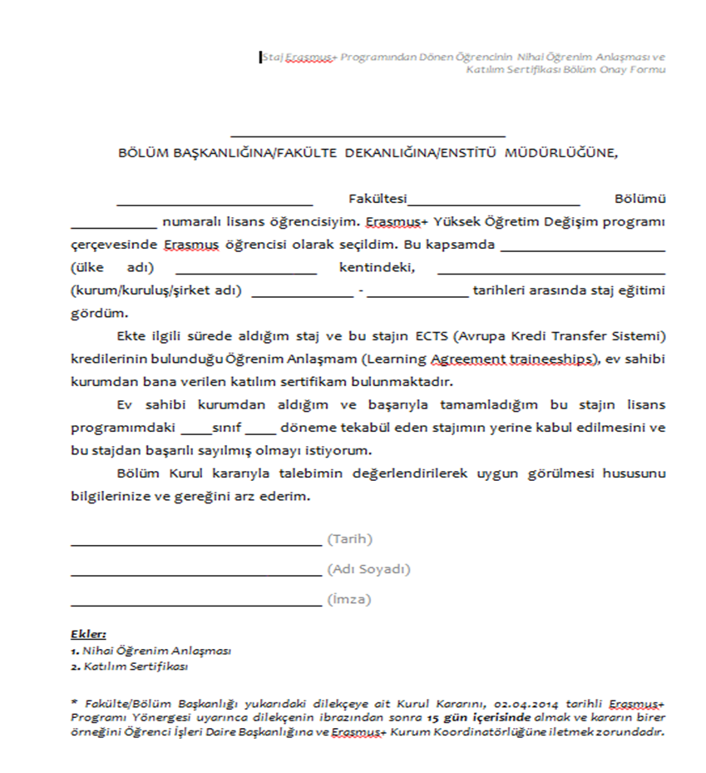
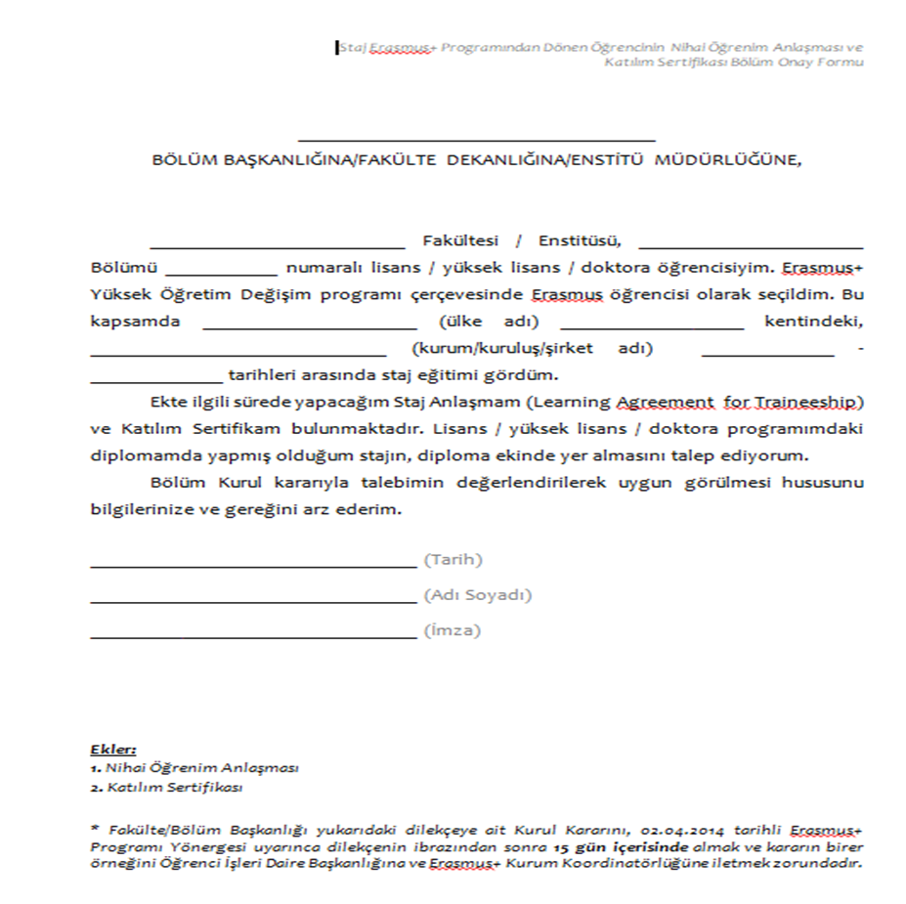
ZORUNLU STAJ İÇİN DÖNEN ÖĞRENCİ BÖLÜM İZİN DİLEÇESİ
ZORUNLU OLMAYAN STAJ İÇİN DÖNEN ÖĞRENCİ BÖLÜM İZİN DİLEÇESİ

Slide 27

Diğer Belgeler
Katılım Sertifikası ( Staj yapılan kurum hazırlamalıdır)
Online Linguistic Support ( Dönüş Sınavı)
Pasaport giriş-çıkış mührü olan sayfaların fotokopisi

Slide 28




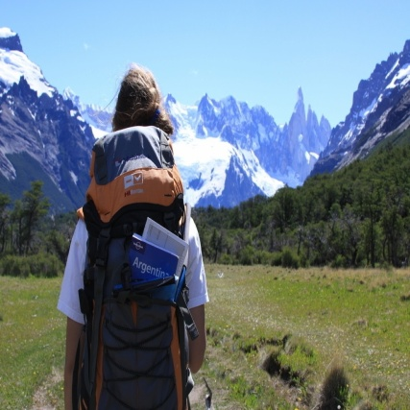




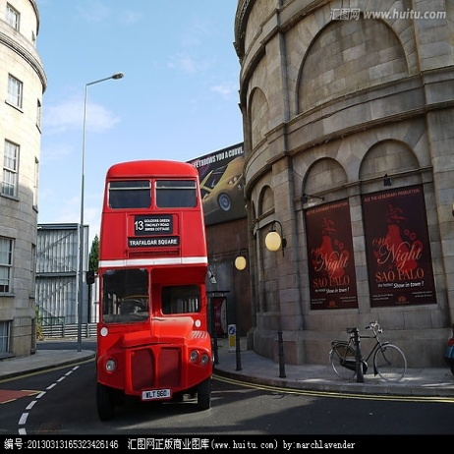

Detaylı bilgi için:
https://www.erbakan.edu.tr/erasmus#

Slide 29

THANKS

